Slide 1
De groene kamer
De groene keten = verdieping op De groene kamer
= andere eindopdracht
BOL niveau 4, leerjaar 2+

Slide 2
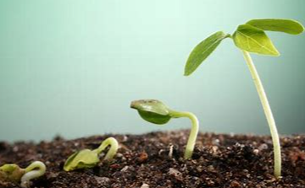
De plant: groeifactoren
Rondom de plant spelen de volgende groeifactoren een rol
Licht
Water
Temperatuur
Lucht-RV
Voeding
De groeifactoren beïnvloeden gezamenlijk het welzijn van de plant.
Doel:
Onderzoek jouw plant voor de optimale leefomstandigheden
Beschrijf scenario’s wanneer van die leefomstandigheden wordt afgeweken
T.b.v. het advies aan de klant

Slide 3
Groeifactoren - Licht

Slide 4
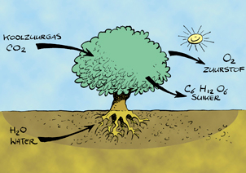
Licht is de belangrijkste groeifactor en is nodig voor :
Fotosynthese/assimilatie
onder invloed van licht
6CO2 + 6H2O C6H12O6 + 6O2
Koolstofdioxide + water suikers + zuurstof
vindt overdag plaats
in de bladgroenkorrels
https://youtu.be/C0POANU6ksQ

Slide 5
Verbranding/dissimilatie (‘s nachts)
Omgedraaide proces van de assimilatie
C6H12O6 + 6O2 6H2O + 6CO2 + E
Suikers + zuurstof water + koolstofdioxide + Energie
Energie is nodig voor:
Groei van wortels, stengels en bladeren.
Openen en sluiten van de bloemen
Groeien naar het licht (fototropie)
Opslag reserve voedsel
Assimilatie - dissimilatie = Groei
Bouwstofproductie - verbranding = Groei

Slide 6
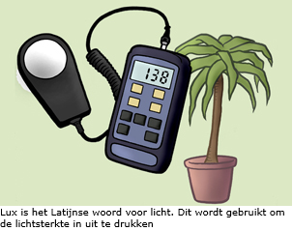
Lichtintensiteit
De HOEVEELHEID licht die een plant nodig heeft.
Herkomst van de plant is hierbij belangrijk zoals ook de uiterlijke kenmerken.
Bv. donkergroen blad = weinig licht
bont blad = veel licht
Lichtintensiteit wordt uitgedrukt in LUX . Dit wordt gemeten met een luxmeter.
Minimale hoeveelheid lux waar planten kunnen groeien is 500 lux.

Slide 7
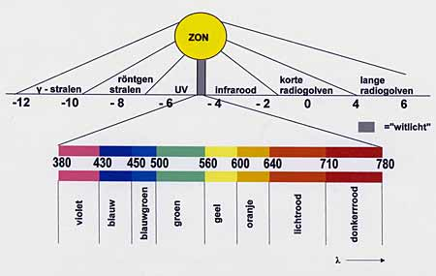
Lichtsterkte = lichtintensiteit
Licht bestaat uit zeven spectrale kleuren van violet naar rood
Het blauwe/violette licht is voor de plant het belangrijkste voor de assimilatie

Slide 8
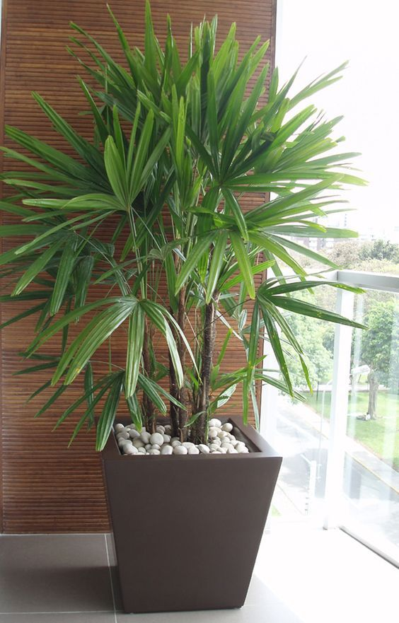
Hoeveel Lux heeft een plant nodig?
Minimale behoeften van een plant ligt gemiddeld bij 800 lux
Sommige planten zoals de Aspidistra en Rhapis, groeien bij een veel lagere lichtintensiteit van 400 tot 600 lux
Andere planten zoals palmen, hebben veel meer licht nodig: 1000-1200 lux.
Voor een cactus mag de lichtsterkte zelfs oplopen tot 10.000 lux

Slide 9
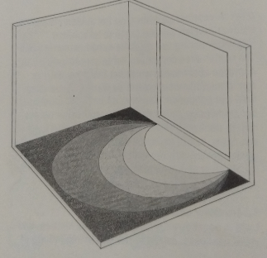
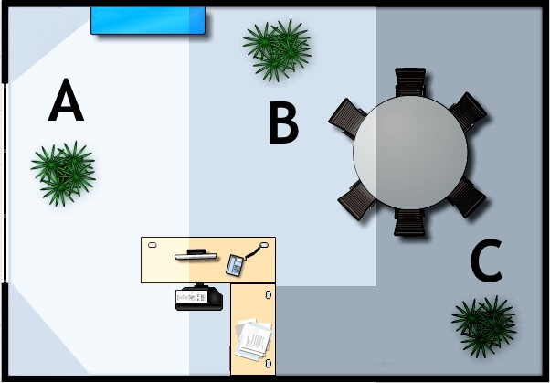
Hoe groter de afstand tot het raam hoe minder licht.
Opdracht 1
Je gaat voor een kantoor drie planten kiezen. De planten komen op plek A, B en C te staan.
Selecteer voor iedere plaats in de ruimte een bijpassende plant. Je gaat hierbij rekening houden met de licht inval.
Noteer ook bronnen

Slide 10
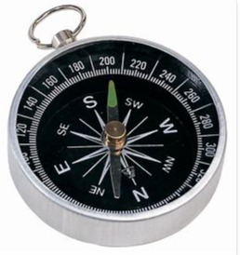
NOORD, OOST, ZUID, WEST
Raam op het noorden:
Geen zon
Planten die van nature zeer weinig licht nodig hebben
Raam op het oosten:
Ochtendzon
Planten die vrij veel licht nodig hebben.
Afschermen is niet nodig
Minder kans op verdrogen
Raam op het zuiden:
Minst gunstig. Volle zon
Hoge temperatuur achter glas
Veel verdamping / verbranding
Afschermen
Raam op het westen:
Middagzon
Planten die vrij veel licht nodig hebben
Afschermen is niet nodig
Minder kans op verdroging

Slide 11
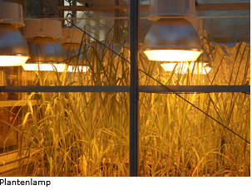
Kunstlicht
Gewone gloeilampen, tl-buizen en halogeenlampen zijn niet geschikt om een plant bij te lichten. Ze geven te veel warmte af. Ook geven ze meer rood licht dan blauwviolet licht af. Je moet dus bijlichten met speciale plantenlampen. Gasontladingslampen zijn speciaal bedoeld om planten bij te lichten en geven licht af dat vergelijkbaar is met zonlicht.

Slide 12
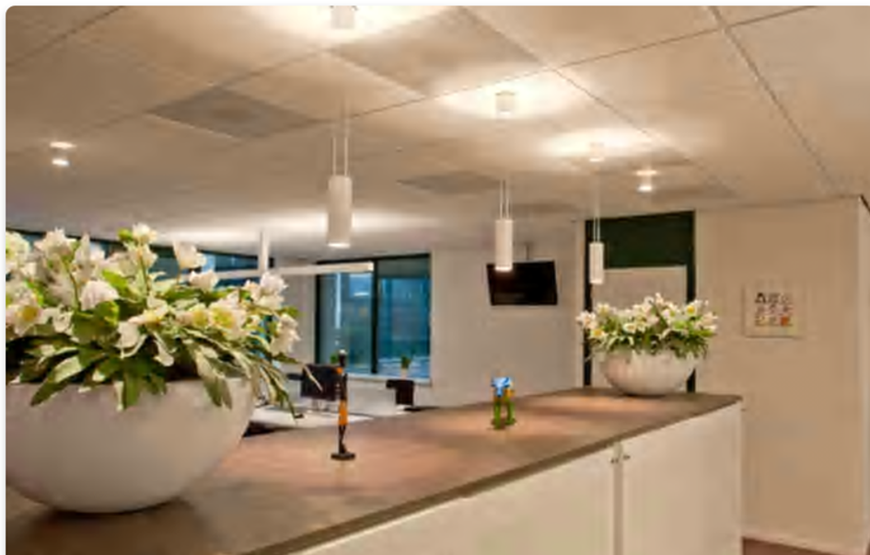
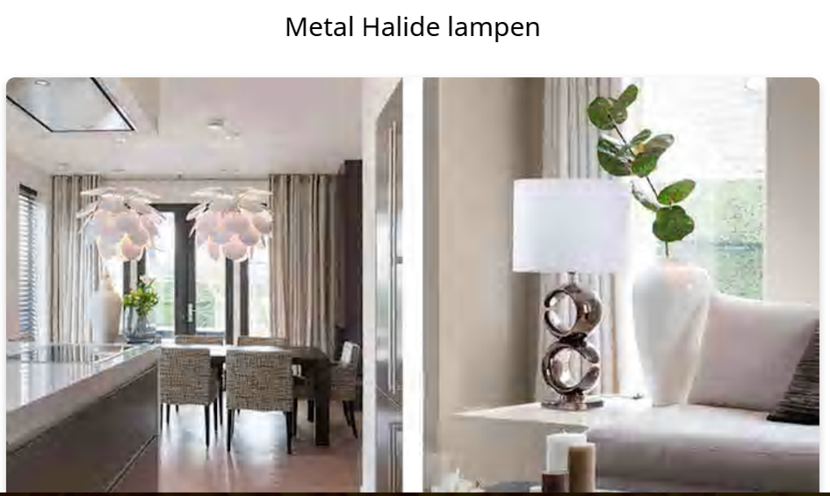

Slide 13
Groeistoornissen licht
Te weinig licht:
Bladverkleuring en afvallen van blad
Kleurverlies, terugloop van bladtekening
Bloemknoppen en vruchten vallen af. Geen vorming van nieuwe knoppen
Nieuw blad wordt kleiner. Internodiën groter, lange sprieterige plant die naar het licht groeit.

Slide 14
Opdracht 2: lichtinval
Maak groepjes van 2 personen.
Zoek 2 plekken in de school met verschillende lichtinval.
Maak een plattegrond van de ruimtes en geef aan waar de plant moet komen te staan (waar het licht gemeten is).
Meet op beide plekken de hoeveelheid licht en inventariseer de overige groeifactoren.
Beschrijf wat de gemeten hoeveelheid licht is
Beschrijf de overige (geïnventariseerde) groeifactoren (water, temperatuur, voeding, RV).
Zoek bij deze groeifactoren 5 passende planten (per ruimte).
Motiveer waarom deze planten hier goed zouden kunnen staan
Bespreek de opdracht met je docent.

Slide 15
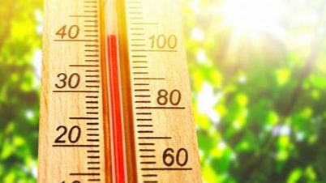
Groeifactoren – Temperatuur

Slide 16
Groeifactoren temperatuur
Invloed op de assimilatie en dissimilatie
Voor planten zijn zowel de dag- als de nachttemperatuur belangrijk.
Lage nachttemperatuur = lage dissimilatie (verbranding) = meer groei
Hoge nachttemperatuur = hoge dissimilatie = afname groei
Assimilatie – dissimilatie = groei

Slide 17
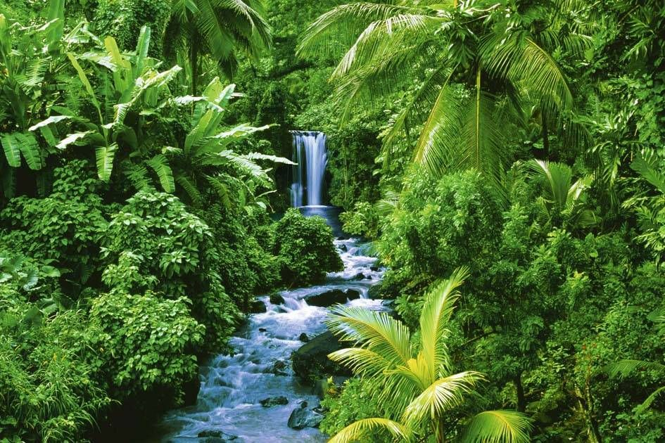
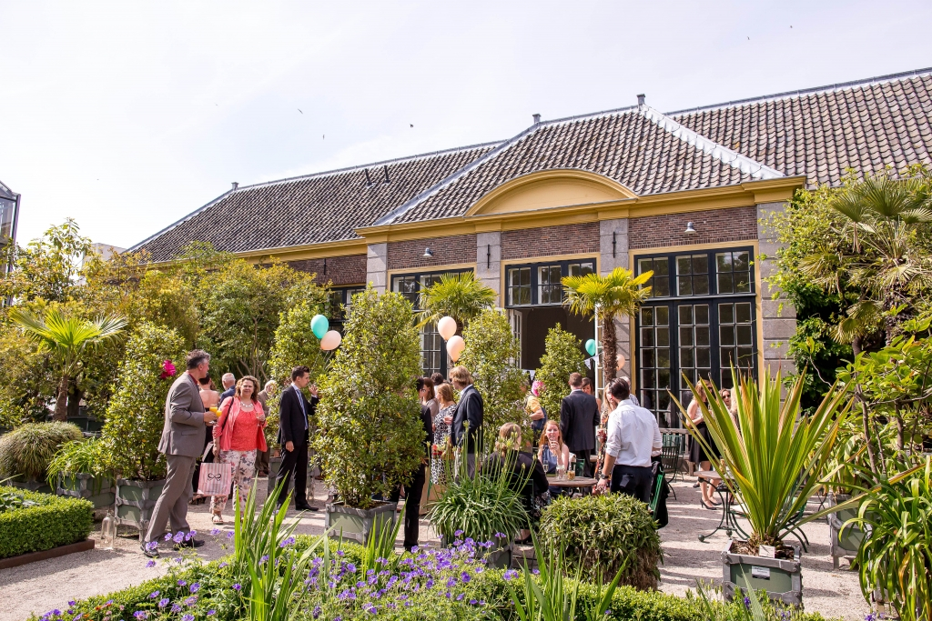
Temperatuur
De natuurlijke standplaats is hier is hiervoor bepalend.
Tropische streken minimale temperatuur van 16-20 graden Celsius
Geschikt voor de huiskamer, kunnen niet naar buiten.
Sub-tropische streken minimale temperatuur 10 – 16 graden Celsius
Kaapse gewassen / kuipplanten / oranjerie planten ‘s-zomers beschutte plek buiten (na ijsheiligen 18 mei) in de winter koel en vorstvrij overwinteren (weinig licht, koel 5-6 graden Celsius)
Geleidelijke overgang van binnen naar buiten
Gematigde streken minimale temperatuur -3 – 10 graden Celsius

Slide 18
Groeistoornissen temperatuur
Te lang bij een te lage temperatuur: (weinig verdamping, water blijft in de plant)
Knopval
Bruine vlekken op het blad
Rottingsverschijnselen
Bladverkleuring / bladval
Te lang bij een te hoge temperatuur: ( veel verdamping)
Geelverkleuring van het blad
Slaphangen van het blad
Blad gaat krullen
Gevoelig voor spint

Slide 19
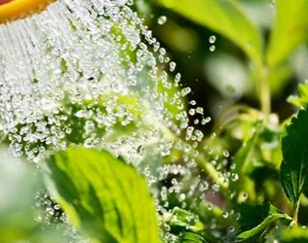
Groeifactor water

Slide 20
Water:
Nodig voor:
Fotosynthese
Verdamping
Transport van voedingsmiddelen
Celspanning (turgor) (=stevigheid van de plant)
Kwaliteit van water: uitgedrukt in graden Dh) → Duitse hardheid
Hard water → veel kalk Dh waarde hoog
Zacht water → weinig kalk Dh waarde laag
Hard water zachter maken door:
Chemische middelen
Koken
Ionenwisselaar
Alternatief = Regenwater gebruiken

Slide 21
pH-waarde = zuurgraad van de grond (Porides Hydrogenii = hoeveelheid waterstofionen in de grond)
Hard water beïnvloedt de zuurtegraad van de grond (veel kalk in hard water):
Witte aanslag op de grond = kalvergiftiging → kluit uitspoelen en opnieuw opplanten
pH- waarde
0 1 2 3 4 5 6 7 8 9 10 11
Zuur
voor meeste planten
geschikt
Basisch
neutraal
Is de grond te zuur dan kalk toevoegen
(langdurig proces)
Is de grond te basisch dan turfmengsel toevoegen
(langdurig proces)

Slide 22
Hoe komt het water in de plant:
Zuigkracht + Worteldruk
Verdamping geeft lege cellen Ongelijke waterconcentratie in
cellen opheffen
OSMOSE
Hoeveelheid watergift is afhankelijk van:
Temperatuur
Uiterlijke kenmerken
Relatieve luchtvochtigheid
Osmose werkt bij lage temperaturen minder goed dan bij hoge temperaturen. Daarom kun je potplanten beter geen koud water geven.

Slide 23
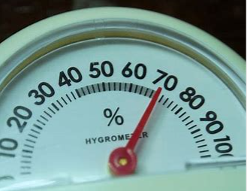
Groeifactor lucht: Relatieve luchtvochtigheid

Slide 24
Relatieve luchtvochtigheid - RV
Hoeveelheid vocht (waterdamp) in de lucht, uitgedrukt in percentages
Lage RV weinig vocht in de lucht veel verdamping
Hoge RV veel vocht in de lucht weinig verdamping
Hoe warmer de lucht hoe meer waterdamp het kan vasthouden (hoge RV).
Een hoge RV zorgt voor een goede werking van de huidmondjes, het zorgt voor een goede waterhuishouding bij planten.
De RV in de huiskamer ligt vaak tussen 40-60%, de RV in de tropen vaak tussen 60-100%

Slide 25
Groeistoornissen RV
Te lage RV:
Stevige planten met een klein blad
Beter bestand tegen bepaalde ziektes
Meer verdamping dan wateropname
Slaphangen en afvallen van blad
Bruine bladranden
Te hoge RV:
Slechte wortelvorming
Wortelrot
Gevoeliger voor bepaalde ziektes (spint, wolluis)
Glazig blad

Slide 26
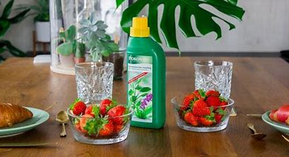
Groeifactor voeding

Slide 27
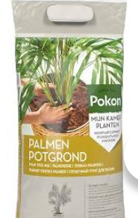
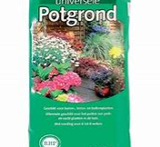
Voeding
Zit in (gekeurde) potgrond.
Gekeurde potgrond heeft een keurmerk van het
RHP (Regeling Handels Potgrond)
Eisen aan goede potgrond:
Goede structuur (voldoende lucht en water bevatten)
Voldoende voeding (hoofdelementen voor 6 weken, spore elementen voor langere tijd)
pH waarde van 5,5 – 6
Vrij van ziektekiemen en zaden.

Slide 28
Hoofd- en spore elementen (chemisch gebonden element)
Hoofdelementen: heeft een plant veel nodig.
N Stikstof bladvorming
P Phosphor (Fosfor) wortelvorming
K Kalium stevigheid van blad en stengel
Ca Calcium
Mg Magnesium
Spore elementen: heeft een plant minder nodig.
Fe IJzer
Mn Mangaan
B Borium
Zn Zink
Mo Molybdeen.

Slide 29
Welke voeding heeft je plant nodig?
Bijmesten
Kunstmest Natuurlijke mest (organisch)
Bevat veel hoofdelementen Bevat zowel hoofd als spore elementen.
Snelle opname Langzame opname
Afwisseling van beide meststoffen is de beste optie.

Slide 30
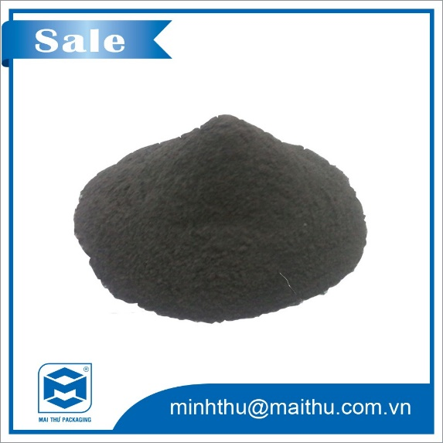
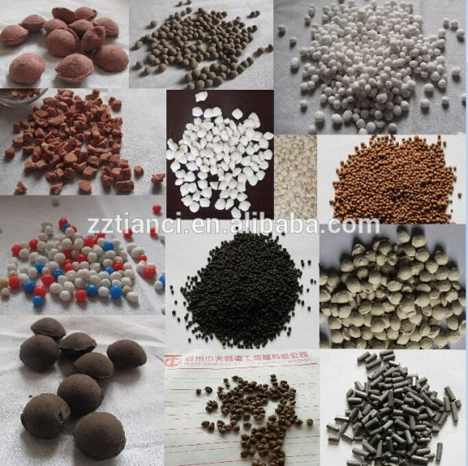
Voeding in de vorm van meststoffen
Organische messstof - koemest (gedroogd)
- pierenmest
Kunstmeststof (mengmeststof) - vloeibaar
- poeder
- granulaten
Speciaal gemengd voor specifieke plantgroepen:
bijv. varens, cactus, orchidee, palmen, bloeiende planten

Slide 31
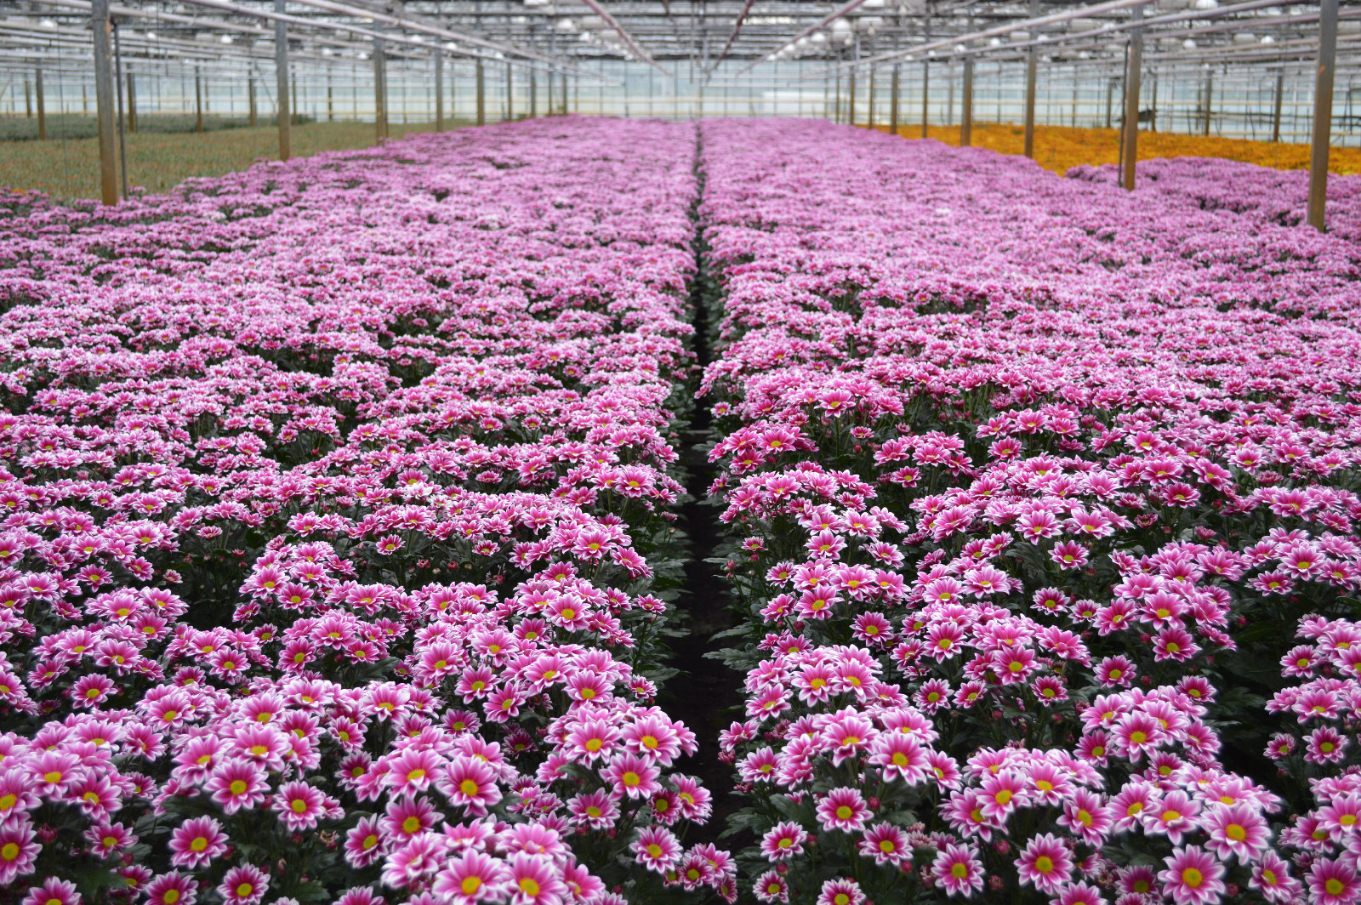
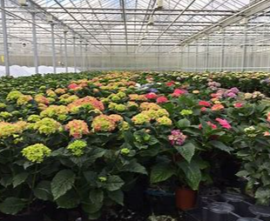
De plant - productieproces/kweek
Opdracht: Presentatie plant
Benader een kweker van een plant:
Hoe gekweekt?
Welke benodigdheden?
Hoe worden optimale groeiomstandigheden gerealiseerd?
Wat gebeurt er na de kweek met het product?
Wat is volgens de kweker de beste verzorging?
En andere passende vragen.
Foto’s
Spreek met een expert over de plant
Ervaring
Toepassing / gebruik
Tips

